Slide 1
Liebe Nutzerin / Lieber Nutzer dieses Foliensatzes!
Dieser Foliensatz gehört zum Kursangebot des Projektes „ElternMitWirkung NRW“ der QUA-LiS NRW. Die Folien sind als ein Angebot zu verstehen und umfassen den Themenkomplex Kommunikation mit den Schwerpunkten Gesprächskultur sowie Präsentation und Moderation.
Die Folien können bzw. sollten adressaten- und bedarfsgerecht – je nach Zusammensetzung der Teilnehmendengruppe, der Zielsetzungen der Kursinhalte etc. – modifiziert bzw. ausgewählt werden.
Die Folien laufen unter der Creative Commons CC BY SA Lizenz, d. h., dass sie kopiert, verändert und für eigene Zwecke verwendet werden dürfen unter Angabe der Urheberin – die Qualitäts- und UnterstützungsAgentur - Landesinstitut für Schule NRW (QUA-LiS NRW). Falls das Original verändert wird, muss die veränderte Version unter denselben Bedingungen lizensiert werden.

Slide 2
Praxismodul:
Kommunikation
Supportstelle Weiterbildung

Slide 3
Einführung
Grundlegendes zu Kommunikation
Gesprächskultur (Rund um das Gespräch, Kommunikationswege)
Rhetorik (Die Kunst der Rede) – Grundregeln des Präsentierens
Moderation – Sitzungen leiten
Inhalte

Slide 4
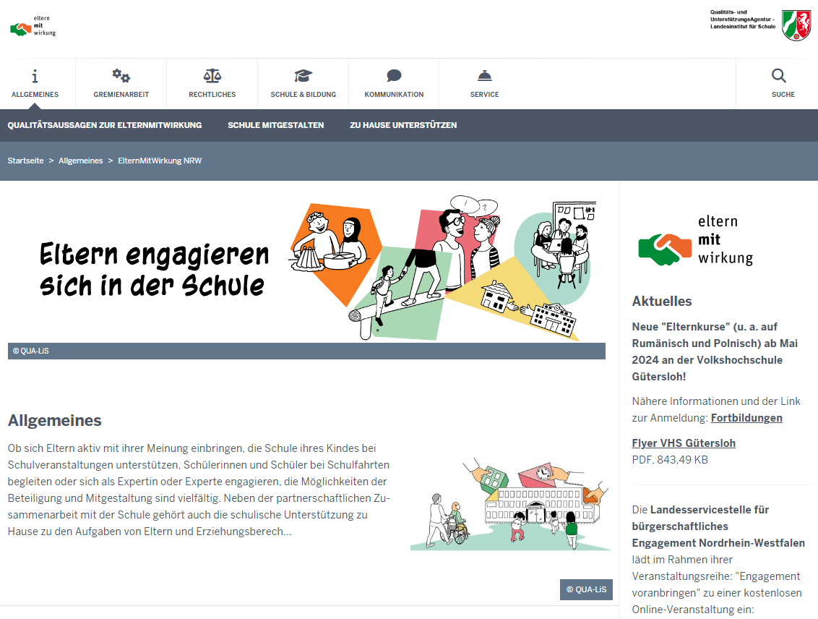
Das Informationsportal ElternMitWirkung NRW bietet neben Informationen zum Thema Schulmitwirkung auch Hinweise zum Themenkomplex Kommunikation.
Notes:
Die folgenden Folien beziehen sich auf das Portal.

Slide 5
Präambel
Eine gute partnerschaftliche Zusammenarbeit zwischen Elternhaus und Schule ist eine wesentliche Voraussetzung für erfolgreiches Lernen und eine gute schulische Entwicklung jedes Kindes.
Eltern, Erziehungsberechtigte und Lehrkräfte ergänzen idealerweise einander in dieser Partnerschaft, indem sie sich über gleiche Ziele und Methoden der Bildung und Erziehung verständigen.
Die Partizipation der Eltern in der Institution Schule ist rechtlich legitimiert durch die Landesverfassung und das Schulgesetz Nordrhein-Westfalen.
Notes:
Seit 1977 gibt es im Bundesland Nordrhein-Westfalen das Schulmitwirkungsgesetz. Dieses Gesetz regelt das Miteinander der Menschen, die sich in der Schule direkt oder indirekt begegnen, als da sind die Eltern bzw. die Erziehungsberechtigten, die Lehrerinnen und Lehrer, die Schülerinnen und Schüler.

Slide 6
…sich verständigen…
… einander verstehen durch…
Kommunikation
Verständigung im Sinne einer Mitteilung

Slide 7
Kommunikation
Notes:
Wortwolke über bspw. Edkimo/Mentimeter oder über eine Flipchart, Moderationskarten o.ä. oder nur mündlich sammeln: Was fällt Ihnen spontan zu dem Begriff „Kommunikation“ ein?
(bei dem Einsatz einer Wortwolke nach Möglichkeit nur ein Wort nennen lassen)

Slide 8
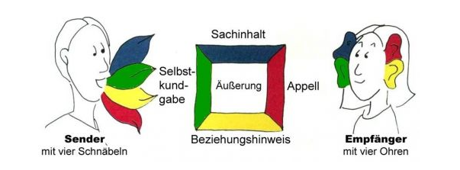
Die vier Seiten einer Nachricht (4-Ohren-Modell)
(Kommunikationsquadrat nach Friedemann Schulz von Thun)
Jede Äußerung enthält, ob man will oder nicht, vier Botschaften gleichzeitig:
eine Sachinformation (worüber ich informiere)
eine Selbstkundgabe (was ich von mir zu erkennen gebe)
einen Beziehungshinweis (was ich von dir halte und wie ich zu dir stehe)
einen Appell (was ich bei dir erreichen möchte)
(Quelle: https://www.schulz-von-thun.de/die-modelle/das-kommunikationsquadrat)

Slide 9
Die vier Seiten einer Nachricht (4-Ohren-Modell)
(Beispiel)
Eine Frau fährt mit dem Auto, ein Mann sitzt als Beifahrer daneben. Die beiden stehen an der roten Ampel und warten. Die Ampel wird grün und der Mann sagt „Es ist grün“.
Der Mann ist also der Sender, die Frau die Empfängerin der Nachricht.
Notes:
An dieser Stelle könnte auch ein schulisches Beispiel gebracht werden.
z. B.:
Ein/e Klassenlehrer/in erklärt in einer Pflegschaftssitzung: „Ich bin telefonisch bis 18 Uhr erreichbar.“

Slide 10
Die vier Seiten einer Nachricht (4-Ohren-Modell)
(Beispiel)
„Es ist grün“.
Die 4 Botschaften des Mannes:
Sachinformation: „Die Ampel ist jetzt grün.“
Selbstkundgabe: „Ich habe es eilig.“
Beziehungshinweis: „Ich fahre besser als du.“
Appell: „Fahr jetzt los!“
(Quelle: https://www.schulz-von-thun.de/die-modelle/das-kommunikationsquadrat)
Notes:
Die 4 Botschaften der/des Klassenlehrerin/Klassenlehrers:
Sachinformation: „Ich bin telefonisch bis 18 Uhr erreichbar.“
Selbstkundgabe: „Ich brauche abends ab 18 Uhr meine Ruhe.“
Beziehungshinweis: „Ich werde oft abends noch spät angerufen und das stört mich.“
Appell: „Rufen Sie mich nach 18 Uhr bitte nicht an!“ (Bitte!)

Slide 11
Die vier Seiten einer Nachricht (4-Ohren-Modell)
(Beispiel)
„Es ist grün“.
Die 4 Auffassungen der Frau:
Sachinformation: „Die Ampel ist jetzt grün.“
Selbstkundgabe: „Du bist zu langsam.“
Beziehungshinweis: „Du bist eine schlechte Fahrerin .“
Appell: „Nächstes Mal lässt du mich wieder fahren.“
Notes:
Hier muss man um die Ecke denken. Die Frau fasst die Aussage des Mannes entsprechend auf. Sie denkt, dass ihr Mann denkt, dass sie zu langsam fährt.
Auf das Beispiel bezogen:
Sachinformation: „Ich bin telefonisch bis 18 Uhr erreichbar.“
Selbstkundgabe: „Ab 18 Uhr will ich nicht gestört werden.“
Beziehungshinweis: „Sie sind eine anstrengende Elternschaft. Sie stören meinen Feierabend.“
Appell: „Rufen Sie mich nach 18 Uhr bloß nicht an!“ (Drohung!)

Slide 12
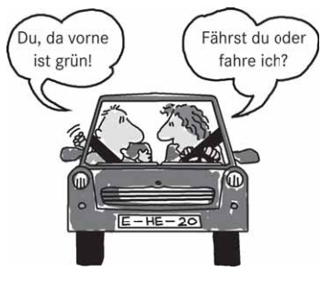
Missverständnisse oder Konflikte treten auf…
…wenn Sender (Botschafter) und Empfänger die einzelnen Ebenen unterschiedlich gewichten oder unterschiedlich deuten
Beispiel (Gewichtung):
Der Mann möchte erreichen, dass die Frau endlich losfährt. (Appellebene)
Die Frau fühlt sich angegriffen. (Beziehungsebene)

Slide 13
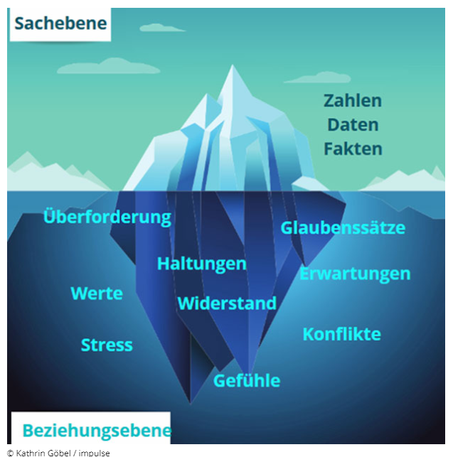
Eisbergmodell
(nach Sigmund Freud)
…verdeutlicht, dass nur ein kleiner Teil der menschlichen Kommunikation verbal stattfindet; ein viel größerer Teil läuft non-verbal (Mimik, Gestik, Tonfall) statt

Slide 14
Grundmerkmale der Kommunikation
(nach Paul Watzlawick)
Man kann nicht nicht kommunizieren.
Jede Kommunikation hat einen Inhalts- und einen Beziehungsaspekt.
Kommunikation ist immer Ursache und Wirkung.
Menschliche Kommunikation bedient sich analoger und digitaler Modalitäten.
Kommunikation ist symmetrisch oder komplementär.
(Quelle: https://www.paulwatzlawick.de/axiome.html)
Notes:
1. Man kann nicht nicht kommunizieren.
"Man kann nicht nicht kommunizieren, denn jede Kommunikation (nicht nur mit Worten) ist Verhalten und genauso wie man sich nicht nicht verhalten kann, kann man nicht nicht kommunizieren."
Praktisches Beispiel: Ein Beispiel wäre eine Frau im Wartezimmer eines Arztes, die die ganze Zeit nur auf den Boden starrt. Zunächst könnte man annehmen, sie würde nicht kommunizieren. Dennoch tut sie es, indem sie den anderen Wartenden nonverbal mitteilt, dass sie keinerlei Kontakt möchte.
2. Jede Kommunikation hat einen Inhalts- und einen Beziehungsaspekt
"Jede Kommunikation hat einen Inhalts- und einen Beziehungsaspekt, wobei letzterer den ersten bestimmt."
Der Inhaltsaspekt erhält die Aufgabe Informationen zu vermitteln. Der Beziehungsaspekt gibt Aufschluss darüber, wie die Beziehung vom Empfänger aufgefasst wird. Bezüglich der Übertragung auf die Kommunikationssituation lässt sich sagen, dass es keine rein informative Kommunikation gibt. Jede Äußerung enthält eine Beziehungsaussage. z. B.: "Sie haben aber eine schöne Perlenkette. Ist die echt?"
Durch Gestik, Minik und Tonfall des Sprechers, werden im Angesprochenen verschiedene Reaktionen ausgelöst.
Bestätigung (die Aussage wird als Kompliment verstanden)
Verwerfung (die Aussage wird fallen gelassen, da sie als negativ empfunden wurde)
Entwertung (der Sprecher und seine Aussage werden entwertet)
Wenn eine negative Beziehung auf der Inhaltsebene ausgetragen wird kann
dies eine gestörte Kommunikation zur Folge haben,
Praktisches Beispiel: Peter wertet in einer Diskussion die Argumente von Stefanie ab, weil er sie nicht leiden kann.
3. Kommunikation ist immer Ursache und Wirkung
"Die Natur einer Beziehung ist durch die Interpunktion der Kommunikationsabläufe seitens der Partner bedingt."
Auch hier lassen sich Regeln festhalten:
Jeder Teilnehmer einer Interaktion gibt der Beziehung eine Struktur
Auf jeden Reiz folgt eine Reaktion (Verhaltenskette)
Jeder Reiz ist zugleich auch Kommunikation, da eine Kommunikation kreisförmig verläuft. Es gibt keinen Anfangspunkt.
Praktisches Beispiel: Eine Ehefrau beschwert sich, ihr Mann würde sich ständig zurückziehen. Der Mann jedoch weist darauf hin, dass er sich nur zurückziehe, weil seine Frau ständig an ihm herumnögelt. Die Frau nörgelt also und der Mann zieht sich zurück. Weil er sich zurückzieht, nörgelt sie. Man sieht, dass es sich um einen Teufelskreis handelt.
Liegt eine Störung vor, nimmt einer der beiden Kommunikationspartner an, dass der andere die gleichen Informationen besäße wie er selbst. Durch diese subjektive Wahrnehmung, passiert meistens dann auch genau das, was der gestörte Kommunikationspartner prophezeit hat (Ursache-Wirkungs-Zusammenhang).
4. Menschliche Kommunikation bedient sich analoger und digitaler Modalitäten
In der Kommunikation gibt es zwei Möglichkeiten Objekte darzustellen. Zum einen kann man sie durch die Analogie (z.B. eine Zeichnung) ausdrücken oder dem Objekt einen Namen geben. Nicht nur das gesprochene Wort (in der Regel digitale Kommunikation), sondern auch die nonverbalen Äußerungen (z. B. Lächeln, Wegblicken,...) teilen etwas mit.
Digital: Inhaltsaspekt einer Nachricht, es wird komplexes Wissen übermittelt. Logische Verknüpfungen und Negationen lassen sich ausdrücken
Analog: Beziehungsaspekt einer Nachricht, wesentlich älter.
Die digitale Kommunikation verfügt über eine komplexe und logische Syntax, entbehrt aber auf dem Gebiet der Beziehungen einer Semantik. Die analoge Kommunikation verfügt über ein solches semantisches Potenzial auf dem Gebiet der Beziehungen, entbehrt aber einer Syntax, die eine eindeutige Definition der Natur von Beziehungen leisten könnte. Mit analogen Elementen wird häufig die Beziehungsebene vermittelt, mit digitalen die Inhaltsebene.
Es gibt Tränen des Schmerzes und der Freude und ein Lächeln kann Sympathie oder Verachtung ausdrücken. Analoge Kommunikation ist mehrdeutig und kann unterschiedlich entschlüsselt werden. Durch mögliche Fehlinterpretationen können Konflikte zwischen den Kommunikationspartnern entstehen.
Beispiel: Ein Küsschen, dass ein Kind von seinen Eltern bekommt, kann heißen: „Wir mögen dich sehr gerne!“, oder auch „Lass uns bitte jetzt in Ruhe!“
5. Kommunikation ist symmetrisch oder komplementär
"Zwischenmenschliche Kommunikationsabläufe sind entweder symmetrisch oder komplementär, je nachdem ob die Beziehung zwischen den Partnern auf Gleichgewicht oder Unterschiedlichkeit beruht."
Beziehungen zwischen Partnern basieren entweder auf Gleichheit oder auf Unterschiedlichkeit. In komplementären Beziehungen ergänzen sich unterschiedliche Verhaltensweisen und bestimmen den Interaktionsprozess. Die Beziehungsgrundlage besteht hierbei im Unterschied der Partner. Häufig drückt sich diese Unterschiedlichkeit in einer Unterordnung aus, d.h. der eine hat die Oberhand über den anderen. Eine symmetrische Beziehungsform zeichnet sich dadurch aus, dass die Partner sich bemühen, Ungleichheiten untereinander zu minimieren (Streben nach Gleichheit).
Sind die Kommunikationsabläufe symmetrisch, so handelt es sich um 2 gleichstarke Partner, die nach Gleichheit und Verminderung von Unterschieden streben. Man könnte es auch ein "spiegelhaftes Verhalten" der Partner nennen.
Sind die Abläufe komplementär gibt es immer einen "superioren" und einen "inferioren" Partner. Die Partner ergänzen sich in ihrem Verhalten.
Eine Störung liegt dann vor, wenn es zu einer symmetrischen Eskalation kommt, d.h. die Partner versuchen sich gegenseitig "auszustechen". Eine sehr starre Komplementarität findet man in Mutter-Tochter-Beziehungen. Die Individuen in der Mutter-Tochter-Beziehung sind unterschiedlich, auch hier gibt es einen primären und einen sekundären Partner. Diese Beziehung ist allerdings auf gesellschaftlichem und kulturellen Kontext zu sehen, es geht nicht darum sie mit "stark-schwach", "gut-schlecht" etc. zu verknüpfen, denn der eine Partner drängt den anderen nicht in seine Stellung, sondern sie stehen in einem Wechselverhältnis, sie ergänzen sich gegenseitig. Das Verhalten des einen Partners bedingt das des Anderen und umgekehrt. Daraus entstehen häufig paradoxe Handlungsaufforderungen. Entweder es kommt zu sogenannten "Doppelten Botschaften" ( z.B. nonverbal etwas anderes ausdrücken als man sagt) oder zu paradoxen Voraussagen. Ein Beispiel: (A) bekommt einen roten und grünen Pullover von (B) geschenkt. Er zieht den roten an. (B) unterstellt, dass ihm der grüne dann ja nicht zu gefallen schien. Hätte (A) den grünen zuerst angezogen, wäre das selbe passiert. Egal was (A) gemacht hätte, wäre falsch gewesen.
Diese Situationen entstehen dann, wenn zu viele Probleme da sind, diese nicht gelöst werden können oder die Lösung das Problem selbst ist. (Wenn die Lösung selbst das Problem darstellt, verschlimmert sich die Lage, wenn keine oder eine falsche Lösung versucht wird bzw. wenn mehr von der falschen Lösung probiert wird.) Hierbei sind Paradoxien, Verleugnung oder eine Utopievorstellung unangemessene Lösungsversuche.
Verleugnen bedeutet, dass das Bestehen von Problemen verleugnet wird, diejenigen, die auf das Problem hinweisen, werden entwertet.
Werden unmögliche Lösungen für möglich gehalten, handelt es sich um das Utopiesyndrom. Der Betreffende schiebt alles auf die eigene Unzulänglichkeit, nicht aber auf die Unerreichbarkeit des Ziels. Dabei werden bewährte Lösungen nicht aufgegriffen und es kommt zu Pseudoproblemen.
(Quelle: https://www.paulwatzlawick.de/axiome.html)

Slide 15
Grundmerkmale der Kommunikation
(nach Paul Watzlawick) – vereinfacht dargestellt
Auch ohne Worte, nur mit Gesten oder Blicken, findet Kommunikation statt.
Bei jeder Aussage schwingt immer etwas mit (z. B. Vorwurf, Bestätigung etc.).
Kommunikation bewirkt Reaktionen, die wiederum Aktionen durch Kommunikation bewirken (der sogenannte Teufelskreis).
Menschliche Kommunikation erfolgt digital -> verbal (gesprochenes Wort oder geschriebener Text) oder analog -> nonverbal (Körperhaltung, Mimik).
Kommunikation ist entweder auf Augenhöhe (symmetrisch) oder ungleich im Sinne von überlegen/unterlegen (komplementär).
Notes:
Zu 4.) Mit „digital“ ist hier nicht das digitale Zeitalter mit digitalen Medien gemeint. Paul Watzlawik entwickelte seine immer noch gültigen Kommunikationstheorien in den 50er und 60er Jahren.

Slide 16
Eine gute Kommunikation gelingt, wenn
man miteinander auf Augenhöhe spricht,
der Gesprächspartnerin / dem Gesprächspartner wertschätzend und respektvoll gegenübertritt,
klare und unmissverständliche Botschaften formuliert.

Slide 17
Tipps und Anregungen für die Kommunikation:
Welche kennen Sie?
In der Ich-Form sprechen
Du-Botschaften vermeiden
Aktives Zuhören
Blickkontakt halten
ruhig und deutlich sprechen
keine Verallgemeinerungen verwenden („nie“, „immer“, „schon wieder“, „ständig“, „sowieso“, etc.)
sich am besten auf konkrete Situationen beziehen; Beispiele nennen

Slide 18
Das Gespräch
Besprechung
Debatte, Diskussion
Dialog, Monolog (Selbstgespräch)
Streitgespräch, Konfliktgespräch, Kritikgespräch
Beratungsgespräch
Tür- und Angelgespräch
Small Talk, Geplauder
Verhandlungs- bzw. Verkaufsgespräch…

Slide 19
Gesprächskultur
Die Kommunikation zwischen Elternhaus und Schule
Welche Gesprächsarten kennen Sie?
Welche Erfahrungen haben Sie bisher gemacht?

Slide 20
Die Kommunikation zwischen Elternhaus und Schule:
Elternsprechstunden
Elternsprechtage
Das Gespräch zwischen Lehrerinnen/Lehrern, Schülerinnen/Schülern und Eltern

Slide 21
Elternsprechstunden:
Information und Beratung der Schülerinnen und Schüler sowie deren Eltern seitens der Lehrkräfte laut § 9 der Allgemeinen Dienstordnung (ADO)
Austausch über den Leistungsstand und die schulische Entwicklung der Schülerinnen und Schüler sowie
auch andere Themen wie Pubertät, Über- und Unterforderung, Erziehungsfragen, Berufsorientierung, familiäre Ereignisse, gesundheitliche Einschränkungen oder Krankheiten sind möglich.

Slide 22
Elternsprechtage
Ein Sprechtag pro Schulhalbjahr für Rücksprachen und Beratung (siehe § 9 der ADO)
Außerhalb der Unterrichtszeit bzw. nicht während der Unterrichtszeit am Vormittag (siehe § 44 Schulgesetz NRW)
Meistens stehen nur ca. 5-15 Minuten pro Gespräch zur Verfügung. Bei zeitaufwändigen Themen sollte daher ein separater Termin innerhalb der Elternsprechstunde vereinbart werden.
Notes:
Es besteht die Möglichkeit, dass Schülerinnen und Schüler an den Gesprächen teilnehmen. Wichtig ist vor allem, dass Eltern mit ihren Kindern im Vorfeld klären, welche Themen angesprochen werden sollten und dass sie auch im Nachgang mit ihren Kindern über dessen Verlauf sprechen.

Slide 23
Das Gespräch zwischen Lehrerinnen/Lehrern, Schülerinnen/Schülern und Eltern
„Nicht übereinander, sondern miteinander reden!"
Inhalte: aktuelle Lernsituation und Lernentwicklung des Kindes
Strukturierter Gesprächsablauf: gegenseitiges Feedback, Herausarbeiten der Stärken und Schwächen des Kindes, gemeinsames Suchen nach Lösungsmöglichkeiten
ggf. Vorbereitungsbögen für alle Beteiligten im Vorfeld aushändigen
Erstellung eines Protokolls
Festlegung von Zielvereinbarungen am Ende des Gesprächs
Notes:
Vorbereitungsbögen und Protokollvorlagen werden i.d.R. von der Lehrkraft zur Verfügung gestellt.

Slide 24
Gesprächsformen im schulischen Bereich
Tür- und Angelgespräche
Beratungsgespräche
Schwierige Gespräche
…
Notes:
Beratungsgespräche und schwierige Gespräche sollten vorbereitet werden. Nach Möglichkeit sollte schon im Vorfeld geklärt sein, um was es geht.

Slide 25
Tür- und Angelgespräche
„Tür- und Angelgespräche“ sind in der Regel spontan und ermöglichen einen gegenseitigen Austausch ohne großen Zeitaufwand.
Wichtiges oder Kritisches sollte nicht zwischen „Tür und Angel“ besprochen werden.

Slide 26
Beratungsgespräche und schwierige Gespräche
Wichtig sind eine gute Vorbereitung und ein strukturierter Ablauf!
Denn allzu schnell kann es passieren, dass aus einem lockeren spontanen Gespräch ein ernstes Beratungs- oder Konfliktgespräch entsteht und man in den Sog von Verwirrungen oder Unklarheiten hineingezogen wird. Eine mögliche objektive Betrachtung bzw. Klärung des Problems wird dadurch erschwert.

Slide 27
Mögliche Phasen eines Beratungsgesprächs
Eröffnung des Gesprächs
Klärung des Anliegens
Analyse der Situation
Erarbeitung von Lösungsperspektiven
Abschluss
Notes:
Eröffnung des Gesprächs
Zu Beginn eines Gesprächs ist es wichtig, eine angenehme Atmosphäre zu schaffen bzw. eine angemessene Beziehung aufzubauen. Dazu gehört zunächst das Setting: eine persönliche und freundliche Begrüßung, ggf. das Bereitstellen von Getränken und das Schaffen einer einladenden und störungsfreien Umgebung. Ein kurzer Small Talk kann helfen, einen Einstieg in das Gespräch zu finden.
Die Rahmenbedingungen (Dauer und Ablauf des Gesprächs) und Grundhaltungen wie Offenheit, Transparenz und Vertraulichkeit sollten in dieser Phase besprochen werden.
Klärung des Anliegens
Diese Phase dient dazu, das eigentliche Beratungsanliegen zu besprechen und zu konkretisieren. Dabei ist es wichtig, aktiv zuzuhören, Eltern berichten zu lassen, interessiert nachzufragen und am Ende den Erwartungshorizont (Ziel des Gesprächs) festzulegen.
Analyse der Situation
In dieser Phase wird das Beratungsanliegen näher beleuchtet. Alle erforderlichen Informationen werden zusammengetragen, ggf. Abläufe rekonstruiert, Gefühle/Emotionen können angesprochen, Gedanken, Empfindungen sowie Assoziationen gesammelt werden. Alles, was nötig ist, um die Situation zu analysieren, wird an dieser Stelle gebündelt.
Erarbeitung von Lösungsperspektiven
Die zusammengetragenen Informationen werden im Hinblick auf das Beratungsanliegen bzw. die Situation in dieser Phase reflektiert und bewertet. Es folgt das gemeinsame Erarbeiten von Lösungs- oder auch Umsetzungsmöglichkeiten. Die Bandbreite möglicher Lösungsperspektiven ist groß. Das kann das gemeinsamen Überlegen von konkreten Maßnahmen sein, die helfen könnten, oder auch die Weitervermittlung an Institutionen oder Beratungsstellen.
Abschluss
In dieser Phase werden die Ergebnisse und wichtigsten Gesprächspunkte im Hinblick auf das Gesprächsziel zusammengefasst. Die nächsten Schritte und ggf. weitere Gesprächstermine werden (nach Möglichkeit schriftlich) vereinbart.
Das Gespräch sollte mit einer Metakommunikation („Wie geht es Ihnen jetzt?“), einem kurzen Austausch/Small Talk und einer persönlichen Verabschiedung beendet werden.

Slide 28
Schwierige Gespräche (Konflikt- oder Kritikgespräche)
Schwierige Gespräche zu führen ist für beide Seite meist unangenehm – egal, ob es um einen Konflikt geht oder um Kritik, die von einer Seite geäußert wird.
Nach Möglichkeit sollte schon im Vorfeld geklärt sein, um was es geht.
Ein Konfliktgespräch hat das Ziel, einen bestehenden Konflikt zu lösen.
Oftmals werden aber Kritikgespräche gemieden oder so aggressiv angegangen, dass die Beziehung gestört wird.

Slide 29
Schwierige Gespräche (Konflikt- oder Kritikgespräche)
In Kritikgesprächen geht es eher um den Wunsch nach Verhaltensänderungen des Gegenüber.
Verhaltensänderungen sind jedoch freiwillig. Die Kritik wird angenommen bzw. darf angenommen werden oder nicht.
Kritikgespräche lohnen sich jedoch auch schon deshalb, weil es Gelegenheit bietet, aufgestauten Ärger loszuwerden. Und das entkrampft oft schon die Beziehung zum Gegenüber.

Slide 30
Mögliche Phasen eines Konflikt- oder Kritikgesprächs:
Rahmensetzung
Austausch der Sichtweisen
Aushandeln von Lösungen
Treffen von Vereinbarungen
Notes:
Rahmensetzung
Wie in allen Gesprächen sollte vorab Klarheit über das Thema und die Zielsetzung bzw. den Erwartungshorizont herrschen, um – gerade bei schwierigen Gesprächen – keinen Nährboden für aufkeimende Ängste durch Unklarheit zu bieten. Im Gegensatz zu Beratungsgesprächen ist hier ein Vorspann mit Small Talk nicht immer stimmig, da es den Eindruck eines „Reden um den heißen Brei“ erwecken könnte. Es würde zudem besondere Kraft kosten, bei dem inhaltlichen Wechsel von freundlichem Smalltalk hin zu Kritik weiterhin zugewandt zu bleiben. Außerdem besteht die Gefahr, durch nettes Plaudern im Vorfeld die eigenen Aussagen abzuschwächen. Es gilt die Faustregel: Je unangenehmer ein Gespräch zu werden droht, desto schneller sollte man zur Sache kommen. Um das Gegenüber nicht zu überrumpeln und einen akzeptablen Einstieg zu finden, sollte man den Rahmen des Gesprächs setzen: Thema und Zielsetzung/Erwartungshorizont.
Austausch der Sichtweisen
In dieser Phase werden nacheinander die Sichtweisen dargelegt. Es ist die Phase des (aktiven) Zuhörens. Probleme, Konflikte werden angesprochen, Gefühle zum Ausdruck gebracht. Dabei sollte die- oder derjenige, die oder der berichtet, möglichst sachlich bleiben und Ich-Botschaften senden. Die- oder derjenige, die oder der zuhört, sollte beim Zuhören bleiben und – wenn überhaupt – an dieser Stelle lediglich Verständnisfragen stellen. Bewertende oder gar abwertende Äußerungen von beiden Seiten sind destruktiv und drängen das Gegenüber oft in eine Rolle des Rechtfertigens.
Aushandeln von Lösungen
Ist der Konfliktpunkt soweit aufbereitet oder ist Kritik angebracht und sind die Sichtweisen ausgetauscht worden, geht es nun darum, gemeinsam nach Lösungen zu suchen und diese auch auszuhandeln. Wichtig sind in dieser Phase einvernehmliche Lösungen, die von beiden Seiten akzeptiert werden.
Treffen von Vereinbarungen
Wie auch in einem Beratungsgespräch sollten die Ergebnisse bzw. getroffene Vereinbarungen schriftlich fixiert werden. Falls der Konflikt nicht gelöst werden kann, die Situation noch immer schwierig ist, ist es wichtig, das Gespräch möglichst positiv mit freundlichen aufmunternden (Abschieds-) Worten zu beenden.

Slide 31
Kommunikationswege
„An wen wende ich mich, wenn ich Probleme oder Anliegen habe?“
Fragen zu einem individuellen Problem im Unterricht oder mit einer Lehrkraft
Fragen zu allgemeinen Belangen der Klasse/Lerngruppe oder Schule
Fragen zur (schulischen) Entwicklung des Kindes, z. B. Pubertät, Schulängste

Slide 32
a) Fragen zu einem individuellen Problem im Unterricht oder mit einer Lehrkraft
Ratsam ist zunächst das direkte Gespräch mit der entsprechenden (Fach-)Lehrkraft.
Sollten die Fragen nicht geklärt werden, sollte ein Gespräch mit der Klassenlehrerin oder dem Klassenlehrer (oder Klassenlehrerteam), ggf. auch mit der Beratungslehrerin oder dem Beratungslehrer oder einer Elternvertretung erfolgen.
Wenn auch dieses Gespräch nicht zufriedenstellend verläuft, könnte der Schritt zur Schulleitung oder Abteilungsleitung eingeleitet werden, ggf. auch mit Unterstützung einer Elternvertretung.

Slide 33
1. Gespräch mit dem eigenen Kind
Vorfall besprechen
Sicht des Kindes einholen
2. Gespräch mit der betroffenen Lehrkraft
Gespräch vorbereiten
Ggf. Unterstützung hinzuziehen
Im Falle einer Begleitung Lehrkraft vorab informieren
3. ggf. Gespräch mit der Schulleitung
Notes:
1. Gespräch mit dem eigenen Kind
Eltern sollten zuerst mit ihrem Kind über den Vorfall sprechen (z. B. ein Fehlverhalten der Lehrkraft gegenüber) und fragen, was genau passiert ist, welchen Anteil ihr Kind hat und vor allem, wie es die Situation sieht. Eltern kennen ihr Kind am besten und können meist einschätzen, ob die Schilderungen dem Vorfall entsprechen könnten. In Absprache mit ihrem Kind könnten Eltern auch Mitschülerinnen und -schüler, die dabei bzw. beteiligt waren, ebenfalls zu dem Sachverhalt befragen.
2. Gespräch mit der betroffenen Lehrkraft
Der nächste Schritt – falls notwendig – wäre, einen Gesprächstermin mit der betroffenen Lehrkraft zu vereinbaren. Dieses Gespräch sollte gedanklich vorbereitet werden, vielleicht auch schriftlich. Man sollte sich Zeit nehmen und versuchen, das Gespräch möglichst ruhig und sachlich zu führen. Oft ist es, dass so Fragen geklärt bzw. Missverständnisse ausgeräumt werden.
Darüber hinaus können Eltern sich auch Beratung und Unterstützung holen, indem z. B. die oder der Klassenpflegschaftsvorsitzende hinzugezogen wird. Wer sich sprachlich nicht sicher fühlt, könnte auch jemanden bitten, während des Gesprächs zu übersetzen. Im Falle einer Begleitung sollte das jedoch der Lehrkraft vorher mitgeteilt werden.
3. ggf. Gespräch mit der Schulleitung
Erst wenn die Meinungsverschiedenheiten weiterhin bestehen und es zu keiner einvernehmlichen Klärung gekommen ist, sollten sich Eltern an die Schulleitung wenden. Wenn es darüber hinaus Klärungsbedarf gibt, könnten sie sich auch an die zuständige Schulaufsicht wenden.
(Quelle: vgl. Elternmitwirkung in Rheinland-Pfalz (PDF, 1.2MB))

Slide 34
b) Fragen zu allgemeinen Belangen der Klasse/Lerngruppe oder Schule
Geht es um allgemeine Probleme in der Klasse, sollte die Klassenlehrerin oder der Klassenlehrer und ggf. die Fachlehrkraft zunächst angesprochen werden.
Es besteht außerdem die Möglichkeit, sich an die Klassenpflegschaft zu wenden, falls immer noch Klärungsbedarf besteht.
Erst in einem letzten Schritt sollte man sich an die Schulleitung oder Abteilungsleitung, ggf. mit Unterstützung der Klassenpflegschaftsvertretung, wenden.

Slide 35
c) Fragen zur (schulischen) Entwicklung des Kindes, z. B. Pubertät, Schulängste
Beratung bei bspw. Lernschwierigkeiten, Verhaltensauffälligkeiten und psychosozialen Problemen ist Aufgabe aller Lehrerinnen und Lehrer (siehe 21-02 Nr. 4 ADO § 9).
Viele Schulen beauftragen Beratungslehrkräfte, wenn sie Bedarf nach einer Ergänzung oder Intensivierung der Beratungstätigkeit von Lehrkräften sehen.
Ob Beratungslehrerinnen oder -lehrer, Klassenlehrerinnen oder -lehrer, sie sollten die erste Anlaufstelle bei Fragen zur schulischen Entwicklung des Kindes sein.
(Quelle: vgl. Beilage zum Friedrich Jahresheft 2017 - Eltern: Liebe Eltern!? - Bausteine für eine erfolgreiche Zusammenarbeit)

Slide 36
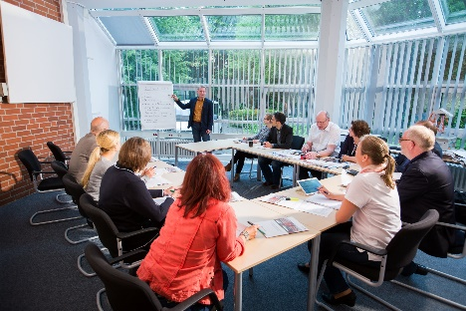
Rhetorik – Die Kunst der Rede
„Sprechen, um eine Wirkung auf andere zu erzielen,
um andere zu beeinflussen, um Ziele zu erreichen,
ist seit der Antike das Wesen der Rhetorik… Die Theorie der Redekunst und die Praxis der Beredsamkeit waren in der Antike feste Bestandteile des öffentlichen Lebens und auch des Bildungswesens. Rhetorik wurde als Handwerkszeug verstanden, das den Intellekt und die Ästhetik anspricht – aber unabhängig von Begabung, Intuition oder Kreativität erlernbar ist.“ (Quelle: https://rhetorik-online.de/rhetorik/)
Quelle: QUA-LiS NRW

Slide 37
Rhetorik bedeutet
die Fähigkeit zu besitzen, Absichten sprachlich überzeugend vertreten zu können,
um das Denken oder Handeln der Zuhörerinnen und Zuhörer zu beeinflussen.
Die moderne Rhetorik
vollzieht sich auf der Basis einer Kommunikation auf Augenhöhe und einer gesunden Balance von dem „WAS“ und „WIE“ etwas gesagt wird.

Slide 38
Logos:
Die Argumente/Inhalte („Daten, Zahlen, Fakten“)
Jeder „gute“ Vortrag und Text enthält das Rhetorische Dreieck nach Aristoteles.
Die 3 Eckpfeiler Pathos, Logos und Ethos sollten ausgewogen eingesetzt werden.
„Rhetorisches Dreieck“
nach Aristoteles
Ethos:
Die Glaubwürdigkeit bzw. Überzeugungskraft als Rednerin/Redner
Pathos:
Die emotionale
Verbindung zum Publikum
Notes:
„Rhetorisches Dreieck“ (nach Aristoteles)
Fokus Zuhörinnen/Zuhörer (emotionale Verbindung zum Publikum)
Fokus Thema („Daten, Zahlen, Fakten“)
Fokus Ich-Perspektive (als Person überzeugen)
(Quelle: https://rhetorik-online.de/rhetorik/)

Slide 39
Grundregeln des Präsentierens
(Blick-) Kontakt zum Publikum
Klar und verständlich sprechen bzw. visualisieren
Angemessener Einsatz von Körpersprache und Stimme
Angemessener Einsatz von Methoden, Medien und Materialien
Kurze Zwischenpausen einlegen – zum Nachdenken, „Verdauen“, Fragen stellen
Der Inhalt eines Vortrags bestimmt nur zu 60%, den Rest macht die Art aus, wie man den Inhalt präsentiert.

Slide 40
Tipps und Anregungen für eine Präsentation
In dem Moment der Präsentation ist man Expert/in.
Aufbau: Einleitung, Hauptteil, Schluss
Roter Faden
Eigene Notizen nutzen
Interessante und alltagsnahe Beispiele, um schwierige Sachverhalte zu klären
Ansprechende Darstellung, Animationen nutzen
Fragen an die Zuhörenden oder kurze Breaks für Einzel- oder Gruppenarbeit

Slide 41
Tipps und Anregungen für eine Präsentation
Anpassung an die Zielgruppe
Vorbereitung von Handouts o. ä.
Zeitmanagement; Zeit für mögliche Fragen und Kommentare einplanen
Eine Frage, ein Zitat, ein kleiner Film o. ä. zu Anfang, um die Aufmerksamkeit der Zuhörenden zu gewinnen
Vorstellen der Gliederung
Raum für Fragen
Medien: Power-Point-Präsentationen, Flipcharts etc.

Slide 42
Präsentationsstrategien (bei Störungen)
Selbstsicher auftreten
Regeln vorgeben (z. B. Handys aus- oder stumm schalten)
Handy-Nutzerinnen und -nutzer ansprechen
Schweigen, wenn getuschelt wird
Massive Störungen unterbinden

Slide 43
Moderation – Sitzungen leiten
Welche Erfahrungen haben
Sie bisher gemacht?

Slide 44
Moderieren – Sitzungen leiten
Visualisierung
Moderationsmaterial (Moderationskarten, Stifte, Flipcharts, Stellwände, Pinnnadeln etc.)
Folien (z. B. übersichtliche Powerpoint-Präsentationen: nicht zu viel Text, große Schrift, Überschriften, Bilder/Grafiken)
Notes:
https://www.ibim.de/techniken/2-4.htm
https://www.ime-seminare.de/blog/10-spielregeln-fuer-die-erfolgreiche-moderation-von-meetings/
https://de.slideshare.net/Gesundheitsteam/prsentation-moderationsmethoden

Slide 45
Moderieren – Sitzungen leiten
Fragetechniken
offene Fragen
kurz und klar formuliert
Fragen nach konkreten Erlebnissen/Erfahrungen
Phantasie anregend

Slide 46
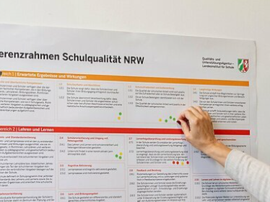
Moderieren – Sitzungen leiten
Antworttechniken
Antworten per Zuruf (und anschließend Sammeln an der Tafel/Pinnwand
Kartenabfrage (z. B. beim Brainstormen)
Antwortschema mit Klebepunkten bei Entscheidungsprozessen oder einer Meinungsabfrage (z. B. Zielscheibe, Raster)
Quelle: QUA-LiS NRW

Slide 47
Moderieren – Sitzungen leiten
Gute Vorbereitung (Raum vorbereiten, Medien bereitstellen…)
Visualisierung (Tagesordnungspunkte an die Tafel/Pinnwand…)
Positiver Start (Begrüßung…)
Neutralität wahren (als Moderator*in)
Fokussierung auf das Thema
Vereinbarungen schriftlich festhalten (Protokoll…)
Positiver Abschluss (Verabschiedung…)

Slide 48
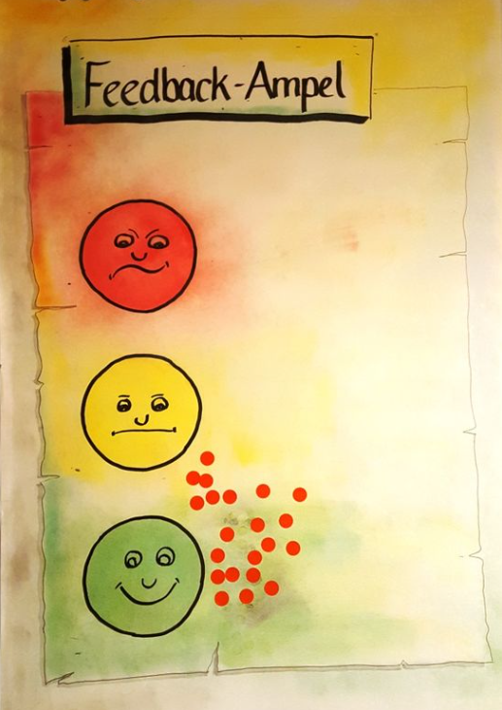
Moderieren – Sitzungen leiten
Feedbackrunde
Blitzlicht (ein-Wort oder ein-Satz-Feedback), Zielscheibe, 5-Finger-Feedback…
Quelle: Pinterest

Slide 49
Welche Störungen kennen Sie?
Teilnehmende
kommen zu spät,
reden durcheinander,
lassen andere nicht ausreden,
halten Monologe / Grundsatzreferate,
wiederholen die gleichen Argumente,
äußern immer wieder Bedenken; sind sehr kritisch,
drohen mit Ausstieg; verlassen die Sitzung,
können sich nicht einigen,
verhalten sich passiv,
werden persönlich,
„sticheln“; es geht nicht mehr um die Sache.
Wie gehen Sie damit um?
Notes:
Die TN nach Lösungen und Möglichkeiten fragen, wie mit Störungen umgegangen werden kann.

Slide 50
Moderieren – Die Diskussionsrunde
Klare zeitliche Strukturierung (Zeit im Blick behalten…)
Einleitung mit offenen, aber konkreten Fragen
Fragen sammeln; dann beantworten
Trennen von Verständnisfragen und Diskussion
Zusammenfassen der wichtigsten Passagen und Argumente
Erklärungen zum weiteren Umgang und Vorgehen

Slide 51
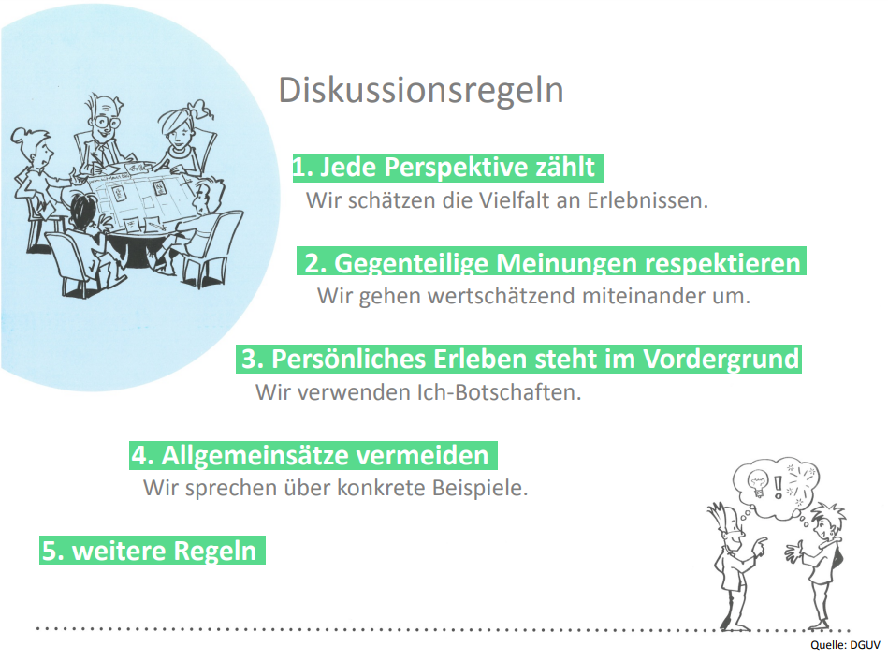

Slide 52
Literatur aus dem Bereich „Kommunikation“:
Schwierige Gespräche führen
Benien, Karl: Schwierige Gespräche führen. Modelle für Beratungs-, Kritik- und Konfliktgespräche. Reinbek bei Hamburg: Rowohlt Taschenbuch Verlag, 2003
Miteinander reden. Störungen und Klärungen
Schulz von Thun, Friedemann: Miteinander reden 1. Störungen und Klärungen. Allgemeine Psychologie der Kommunikation. Reinbek bei Hamburg: Rowohlt E-Book Verlag, 2013
Menschliche Kommunikation
Watzlawick, Paul; Beavin, Janet H.; Jackson, Don D.: Menschliche Kommunikation. Formen, Störungen, Paradoxien. Bern: Hogrefe Verlag, 2017

Slide 53
QUA-LiS NRW
QUA-LiS NRW - Erwachsenenbildung
Weiternutzung als OER ausdrücklich erlaubt: Dieses Werk und dessen Inhalte sind - sofern nicht anders angegeben - lizenziert unter CC BY-SA 4.0. Nennung gemäß TULLU-Regel bitte wie folgt: "ElternMitWirkung NRW" von QUA-LiS NRW, Supportstelle Weiterbildung, Lizenz: CC BY-SA 4.0. Von der Lizenz ausgenommen sind die Logos und Grafiken. Der Lizenzvertrag ist hier abrufbar: https://creativecommons.org/licenses/by-sa/4.0/deed.de

